Slide 1
Power Point
Interação multimodal
Gisela Pinto 76397
Carlos Ribeiro 71945

Slide 2
Power Point
Plataforma para apresentações mais profissionais
Serve de guideline numa apresentação e também para partilhar informação acerca de um tema
O objetivo do trabalho é facilitar ainda mais a sua utilização

Slide 3
Cénario
O Carlos e a Gisela estão no ínicio de uma apresentação numa conferência internacional e esqueceram-se do ponteiro para apresentar os slides
A Gisela coloca-se em frente a um dispositivo e começa a sua apresentação de forma interativa
O Carlos vai apresentando e mudando os slides
A Gisela encontra-se a apresentar uma figura, e faz zoom para que o público consiga observar melhor
No fim fecham a apresentação e tudo correu bem

Slide 4
Gestos
Abrir modo de apresentação
Fechar modo de apresentação
Avançar Slide
Recuar Slide
Zoom de Imagem
Crop de Imagem
Alterar tema

Slide 5
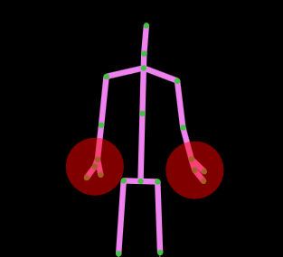
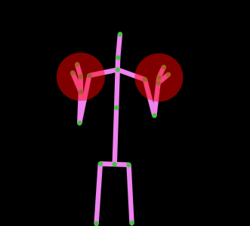
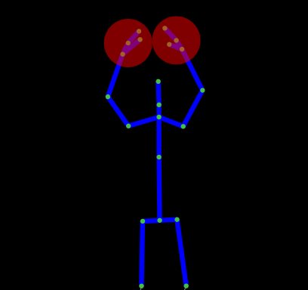
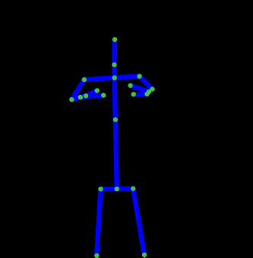
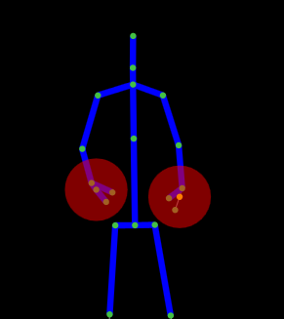
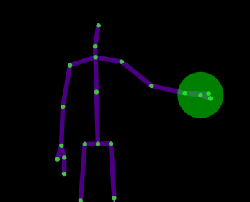
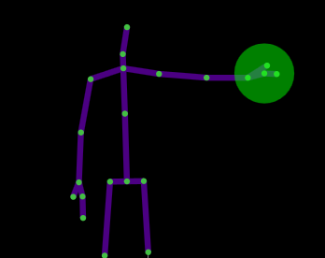
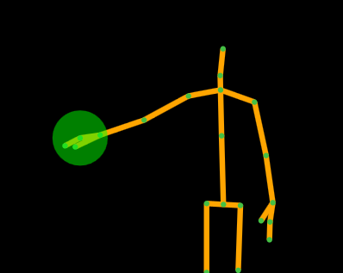
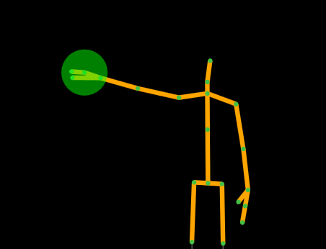
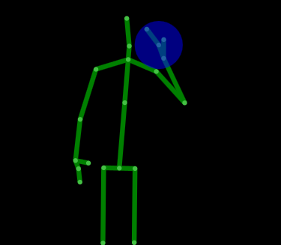
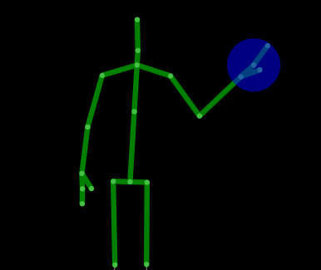
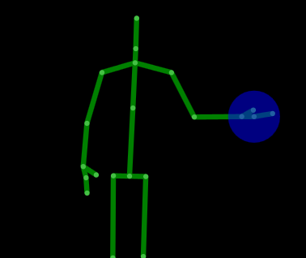
 | Abrir modo apresentação: Com as mãos fechadas fazer um movimento na vertical para cima
 | Fechar modo apresentação Com as mãos fechadas fazer um movimento na vertical para baixo
 | Avançar Slide Levantar o braço direito com a mão direita aberta a descrever o sinal de mudança de sentido de um ciclista
 | Recuar Slide Levantar o braço esquerdo com a mão esquerda aberta a descrever o sinal de mudança de sentido de um ciclista
 | Mudar tema Com a mão direita em lasso, ou seja, dois dedos juntos, descrever um movimento da esquerda para a direita

Slide 6
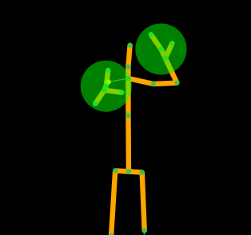
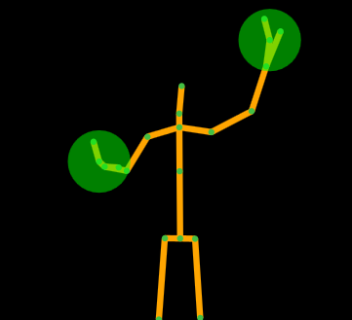
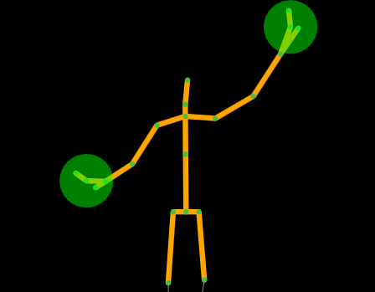
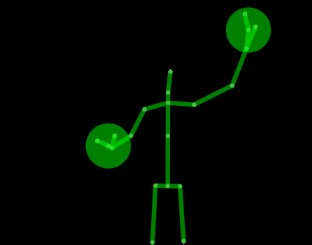
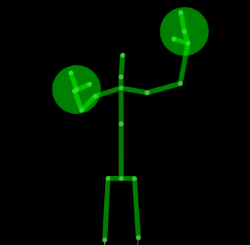
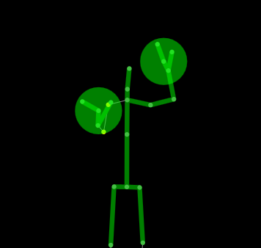
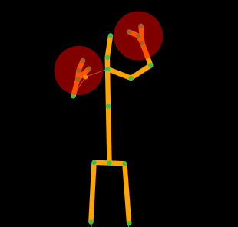
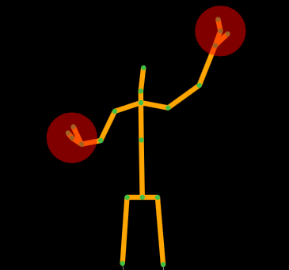
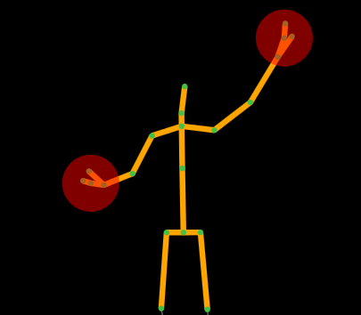
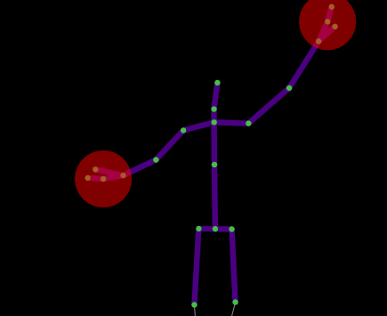
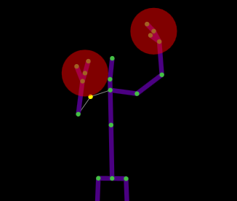
 | Zoom In Colocar as duas mãos abertas em frente ao corpo e da cabeça e fazendo movimentos diagonais (ou na horizontal) para fora, sempre com mãos abertas
 | Zoom Out Colocar as duas mãos abertas em frente ao corpo e em pontos separados na diagonal (ou na horizontal), fazendo movimentos para dentro sempre com mãos abertas
 | Crop In Colocar as duas mãos fechadas em frente ao corpo e da cabeça e fazendo movimentos diagonais (ou na horizontal) para fora, sempre com mãos fechadas
 | Crop Out Colocar as duas mãos abertas em frente ao corpo e em pontos separados na diagonal (ou na horizontal), fazendo movimentos para dentro sempre com mãos abertas

